Slide 1
تشغيل Microsoft SQL Server 2000
Prof. Yousef B. Mahdy

Slide 2
أجزاء Microsoft SQL Server 2000
یتكون برنامج Microsoft SQL Server 2000 من عدة أجزاء مهمة مترابطة مع بعضها البعض، مثل محرك قواعد البیانات ، ملفات التصلیح ، شاشة الإ دارة والمراقبة والتى تظهر بعد الانتهاء من عملية التركيب على شكل مجموعة جديدة من الأيقونات والتى يمكن الوصول اليها عن طريق الزر ابدأ Start، حيث تعبر هذه الأيقونات عن البرامج المختلفة التي تقوم بإدارة خادم قاعدة البيانات المركزية .

Slide 3
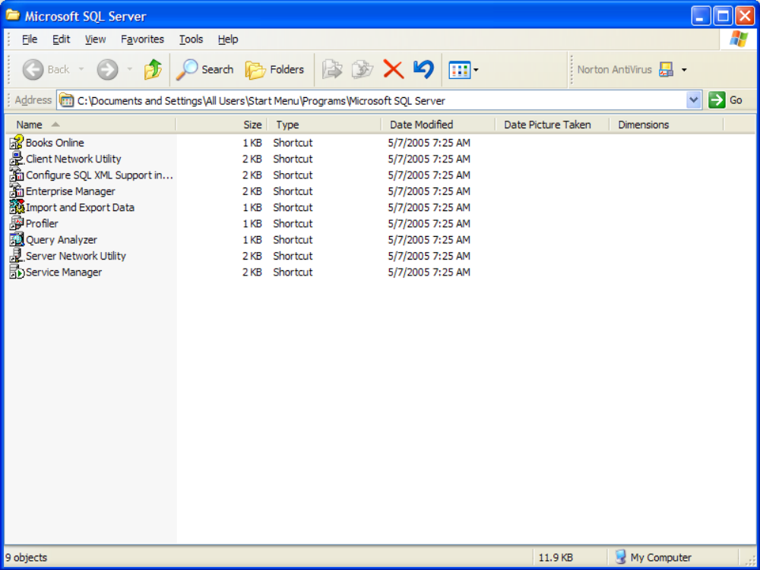
أجزاء Microsoft SQL Server 2000

Slide 4
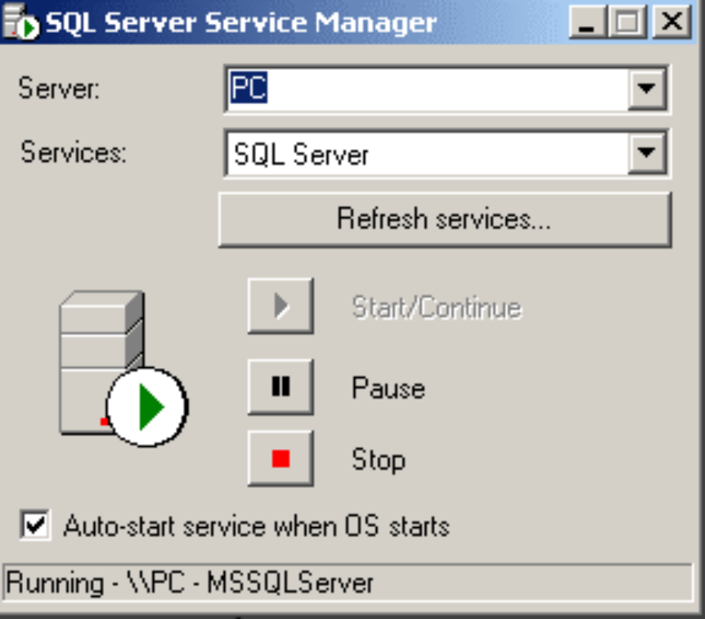
أجزاء Microsoft SQL Server 2000
كما ستظهر أيقونة صغيرة على شريط المهام بجانب الساعة في الكومبيوتر لديك، حيث تخبرك بحالة خادم قواعد البيانات، بمجرد النقر المزدوج على هذه الأيقونة سيظهر برنامج بسيط يمكن استخدامه لعملية التشغيل والإيقاف لأجزاء الـSQL Server ، ويطلق عليه لوحة التحكم.

Slide 5
أجزاء Microsoft SQL Server 2000
محتويات مجموعة SQL Server تنقسم الى مجموعتين : المجموعة الاولى هى ادوات الخادمServer tools وهى التى تستخدم فى التحكم فى عمل الخادم ويتم تثبيتها فى الحاسب المركزى والذى يمكنه التعامل مع اكثر من عميل والمجموعة الثانية تسمى مجموعة العميل Client tools والتى يتم تثبيتها فى حاسب العميل والتى عن طريقها يتم الاتصال بخادم البيانات .

Slide 6
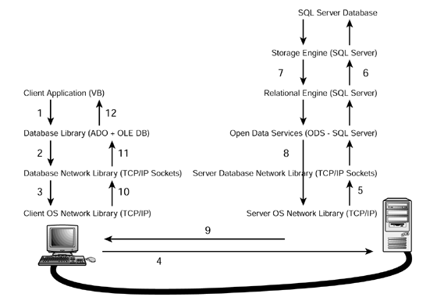
طرق الاتصال بين عميل قاعدة البيانات وخادم قواعد البيانات

Slide 7
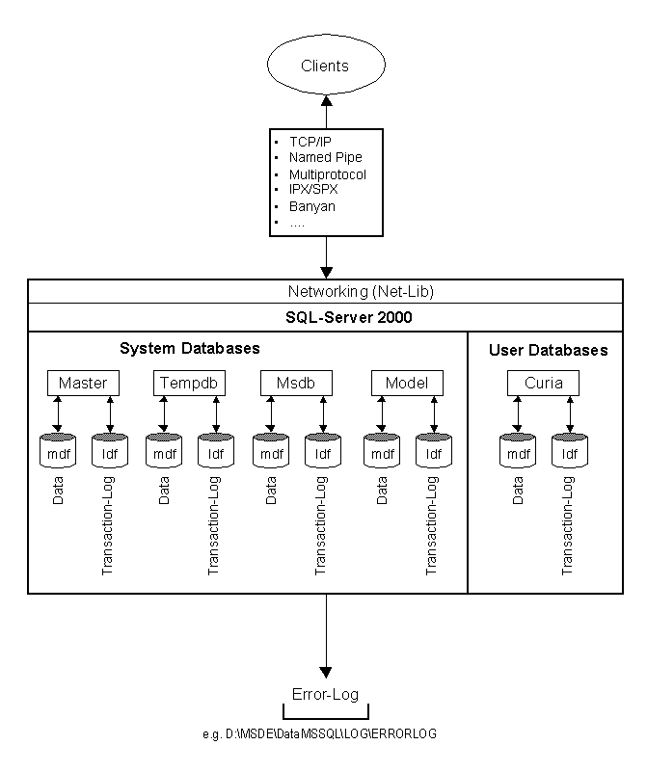
طرق الاتصال بين عميل قاعدة البيانات وخادم قواعد البيانات

Slide 8
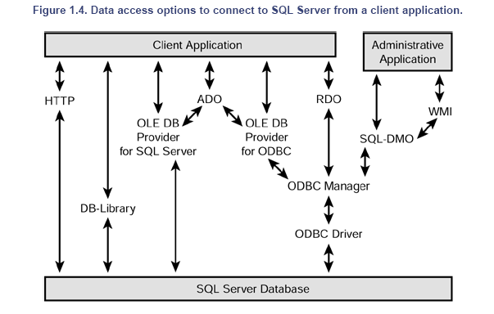
طرق الاتصال بين عميل قاعدة البيانات وخادم قواعد البيانات

Slide 9
أجزاء Microsoft SQL Server 2000
SQL Server Enterprise Manager
  وهو البرنامج الأساسي الذي یقوم بإدارة النظام بالكامل ، فمنه تستطیع إنشاء قواعد البیانات ، ونسخها احتیا طیاً وإنشاء الجداول والاستعلا مات ، وإعطاء الصلا حیات وغیرها من الأمور ویقوم ذلك البرنامج بتصنیف أجزاء النظام إلى كائنات وخصائص لتلك الكائنات وذلك في شكل مشابه لشكل مستكشف الویندوس ، وذلك لتسهیل استخدامه من معظم المستخدمین SQL Server .

Slide 10
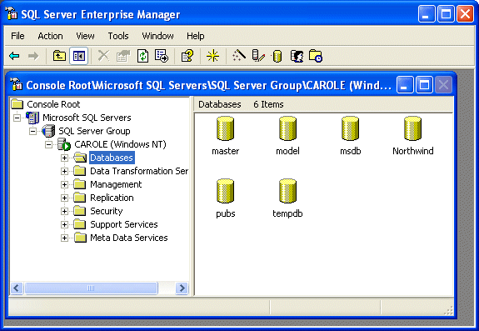
SQL Server Enterprise Manager

Slide 11
أجزاء Microsoft SQL Server 2000
Client Network Utility
  أداة توصيف عميل الأس كيو ال سيرفر SQL Server Client Network Utility وهو برنامج خدماتي يساعدك في تعريف موقع السيرفر الذي يوجد به محرك قواعد بيانات ل SQL Server - و بالتأكد قاعدة البيانات – لغرض أدارت هذة القاعده عن بعد عن طريق أل Enterprise Manager الموجود لديك وهي مناسبة لإدارة جهاز مركزي بعيد في شبكة أخرى كإنترنت مثلا
SQL Server Performance Monitor
  وهي إضافة لنظام المراقبة الرئیسي الخاص ب Windows NT حیث تسمح لك تلك الإضافة مراقبة محرك قواعد البیانات المركزیة عن طریق هذا البرنامج ، فعن طریقه تستطیع معرفة تفاصیل دقیقة عن عدد المتصلین بقاعدة البیانات في أوقات مختلفة ، أو عن حجم الضغط علیها ، عدد الطلبات ، حجمها في القرص الصلب ، الخ.
SQL Server Books Online
  وهي مجموعة ضخمة من الكتب والمراجع حول كل ما یتعلق بذلك النظام بالتفصیل ، حوالي عشرة آلاف صفحة إن حاولت طباعتها، أن كنت لا تصدق ذلك فحاول ، ما علیك إلا وان تضغط على زر الطباعة أعلى البرنامج ومن ثم تجلس بجانب الطابعة وتنتظر.

Slide 12
أجزاء Microsoft SQL Server 2000
SQL Server Query Analyzer
  إن رغبت بإ صدار الأوامر مباشرةً إلى محرك قواعد البیانات المركزیة عن طریق لغة Transact SQL فهذا هو البرنامج الذي سیساعدك في القیام بذلك ، ولكن لا یقتصر عمله على هذا فقط ، فهو قادر على احتساب الوقت المخصص لإ جراء تلك الأوامر، وإن كانت أوامر معقدة فهو قادر على تفكیكها ورسم خریطة رسومیة لطریقة تنفیذها والوقت الذي ستأخذه كل خطوة بها ، وبذلك سیساعدك بإ عادة كتابة الأوامر لتجعلها أفضل وأسرع.
SQL Server Profiler
  برنامج رائع لمراقبة كافة أوامرالـ Transact SQL المرسلة من المستخدمین إلى النظام المركزي ، فهو یعرض لك الأوامر المرسلة ووقت التنفیذ لحظة بل حظة ، وهو رائع لاستخدام المبرمجین یمكن استخدامه لوحد ه أو كجزء من برنامج الإ دارة الرئیسي.
SQL Server Service Manager
  وهو برنامج صغیر یعمل مع تشغیل الجهاز ویبقى في شریط الأدوات بجانب الساعة ویخبرك عن حالة محرك قواعد البیانات المركزیة ، أن كانت تعمل أم لا ، كما تستطیع بواسطته تشغیل وإیقاف محرك قواعد البیانات أو البرامج المترابطة معه. ويمكن وقف عمل محرك قاعدة البيانات بالضغط على الايقونة الموجودة فى شریط الأدوات بجانب الساعة وسوف تظهر لوحة التحكم. اضغط على stop وسوف يعرض لك رسالة تأكيد اضغط على Yes .

Slide 13
أجزاء Microsoft SQL Server 2000
SQL Server OLAP
  هذا نظام آ خر ضخم مرفق مع Microsoft SQL Server 2000 ویسمح لك بناء قواعد بیانات ثلاث یة الأبعاد وذلك باستخدام الجداول والبیانات من قواعد البیانات الموجـــــــــودة مسبقاً ، وذلك بهدف تحلیلها والحصول على تقاریر منها ، ذلك البرنامج هو من التكنولوجیا الجدیدة والتي ترفق مجانا مع SQL Servers وهو مكلف للغایة إن حاولت شرائه من شركات أخرى مثل اوراكل أو غیرها ، وسأقوم بشرح ذلك النظام و طریقة برمجته في المرحلة المتقدمة.
هناك مجموعة أخرى من البرمجیات الصغیرة والمخصصة لمحبي استخدام شاشات DOS القدیمة ، حیث تسمح لهم تلك البرمجیات بالقیام بعدة عملیات على النظام.
كما أن هناك ثلاثة كائنات مخصصین لبرمجة النظام ، وتستطیع بواسطتهم القیام بكل ما یقوم به برنامج الإدارة المركزي وذلك بكل سهولة ، حیث تستطیع صناعة برنامج إدارة خاص بك لو رغبت بذلك .
كما هناك أیضا برنامج English Query Language والذي سأشرح طریقة التعامل معه مستقبلاً ، وكما ذكرت من قبل فأنت تستطیع بذلك البرنامج إصدار الأوامر بلغة إنجلیزیة عادیة إلى محرك قاعدة البیانات ، حیث سیقوم بتحلیلها والإ جابة علیك .
تلك كانت البرامج التي یتكون منها Microsoft SQL Server 2000 وللتذكیر معظمها مدمج في برنامج الإدارة الرئیسي لهذا النظام ، أي في Microsoft SQL Server 2000 Enterprise Manager.

Slide 14
محرك قاعدة البیانات في Microsoft SQL Server 2000
یتكون المحرك الخاص بقاعدة البیانات من ثلاثة برامج معتمدة على بعضها البعض ، مع العلم أیضاً انه قادر على الاستغناء عنها والعمل لوحده ، ولكن ذلك سیقلل من ممیزاته قلیلاُ .
البرنامج الأول هو MS SQL Server محرك قاعدة البیانات ، وهو المسئول عن كل العملیات على البیانات.
والبرنامج الثانى هو SQLServer Agent وهو برنامج إدارة محرك قاعدة البیانات ، وهو یختلف عن البرنامج المخصص لإدارة كل النظام ، لانه مخصص لتنفیذ العملیات المجدولة حسب توقیت معین بداخل محرك قاعدة البیانات ، مثل إصلا حها وفحصها وإجراء النسخ الاحتیا طیة منها ، وكتابة التقاریر حول قاعدة البیانات .
والبرنامج الأخير هو Distributed Transaction Coordinator وهو مخصص لربط محرك قاعدة البیانات بمحركات أخري وتقسیم الحمل بینهم وتنفیذ عملیات معقدة بینهم وكلا هما مخصصة للعمل على شكل Services وتستطیع تشغیلها وإیقافها عن طریق لوحة أیقونة Services في لوحة التحكم.

Slide 15
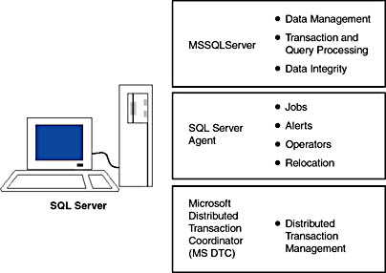
مكونات محرك قاعدة البیانات

Slide 16
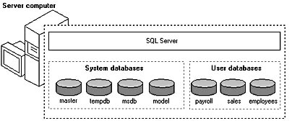
مكونات محرك قاعدة البیانات
محرك قاعدة البیانات المركزیة یستخدم اربعة قواعد بیانات مع واحدة او اكثر من قواعد بيانات المستخدم في عمله أهمهما قاعدة البیانات .

Slide 17
مكونات محرك قاعدة البیانات
قاعدة البيانات Master والتي یخزن بها المعلومات الأساسیة عن كل النظام ، مثل أماكن قواعد البیانات الأخرى ، أسماء الجداول التي تحتوي علیها ، وأمور أخرى عدیدة ، قاعدة البیانات تلك هي قاعدة بیانات صغیرة ، ولكن فقدانها یؤدي على فقدان النظام كله ، أي فقدان كل قواعد البیانات وكل البیانات التي بها ،لذلك یجب نسخها احتیا طیا ً دوما.
ثاني قاعدة بیانات مستخدمة من المحرك هي Tempdb ویستخدمها المحرك كمخزن تخزین مؤقت ، وذلك في حال قیامه بعملیات طویلة ، وهي غیر مهمة بالنسبة لنا ، فهو یقوم بمسح محتویاتها مئات لمرات یومیا.
ثالث قاعدة بیانات هي Model ویستخدمها النظام عند إنشاء قاعدة بیانات جدیدة ، حیث یقوم بنسخ محتویاتها إلى قاعدة البیانات الجدیدة ، وهي لا تهمنا أیضا ولا یجب نسخها احتیاطیا ، إلا إذا كنا عدلنا علیها ، حیث نستطیع اعتماد مواصفات قیاسیة لكل قاعدة بیانات جدیدة نصنعها ، ونستطیع تخزین تلك المواصفات في قاعدة البیانات تلك ومن ثم نصنع قواعد البیانات الخاصة بنا.
ورابعة قواعد البيانات هى msdb حيث يخزن بها ألـ SQL Server بيانات مواعيد النسخ الاحتياطي .
وعندما يتصل المستخدم بخادم قواعد البيانات SQL Server نتصل بقاعدة بيانات واحدة ويطلق عليها "قاعدة البيانات الحالية" ويسمح لنا بفصل detach قاعدة البيانات او توصيلها مرة اخرى attach

Slide 18
مكونات محرك قاعدة البیانات
عند انشاء قواعد البيانات ، سنلا حظ بان كل قاعدة البیانات تتكون من ملفین ، الملف الأول وامتداد ه .mdf وبه تخزن البیانات ويطلق علية Primary data files والملف الثاني وامتداده .ldf وبه تخزن كل الحركات التي تتم على قاعدة البیانات . كما تستطیع قاعدة البیانات استخدام أكثر من ملف من النو ع السابق معا وذلك بهدف تقسیم البیانات على عدة أقراص صلبة. ويمكن ان تحتوى قاعدة البيانات على ملف آخر يطلق عليه Secondary data files وله الامتداد .ndf وهذه الملفات يمكن ان توضع فى اى مكان فى القرص الصلب.
ویستخدم محرك قاعدة البیانات الملفین معاً وذلك عند العمل على قاعدة بیانات ما ، والهدف من الملفین هو حمایة البیانات إلى أقصى حد ممكن ، فعند تعدیل قیمة حقل معین ، فیقوم المحرك بتسجیل ذلك في ملف الحركات والذي بدوره یحتوي على نسخة من كل البیانات التي أضیفت أو حذفت أو عدلت على قاعدة البیانات، ومن ثم یسجله في ملف قاعدة البیانات الأصلیة، ومن ثم یسجل عملیة الانتهاء في ملف الحركات . بحیث إن حدث وقطعت الكهرباء مثلا ، سیقوم المحرك بمقارنة العملیات في الملفین وإصلاح قاعدة البیانات.
ولكن الموضوع لا ینتهي عند ذلك الحد ، فان تستطیع الطلب من محرك قاعدة البیانات بان یقوم بإلغاء كل التعدیلات التي حدثت على قاعدة البیانات في فترة معینة ، أي آ خر ساعتین مثلا ، وسیقوم هو بذلك باستخدام هذا الملف ، وسیرجعها كما كانت.

Slide 19
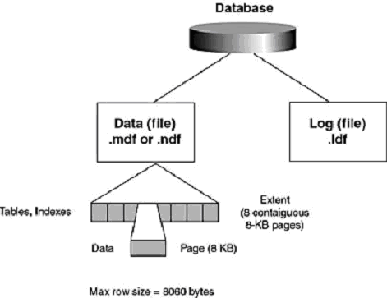
مكونات محرك قاعدة البیانات

Slide 20
إدارة خادم قواعد البيانات MSQL
ويمكن ادارة خادم قواعد البيانات MSQL بإستخدام مجموعة من الطرق:
  لوحة الإدارة الرئيسية هي Enterprise Manager و هي عبارة عن كائن MMC و باعتبارها كذلك فهذا يعني إنها اتحدت مع البرنامج Computer Management المخصص لإدارة الأجهزة المركزية.
  كما يمكن للمستخدمين المعتادين على استخدام لغة SQL لإدارة خادم قواعد البيانات يمكنهم القيام بذلك من Query Analyzer حيث بواسطته يمكنهم تنفيذ كافة أوامر .
  كما يمكن لمن اعتاد أيضا باستخدام الشاشات الحرفية ، مثل شاشات DOS يمكنه الذهاب إلى الفهرس الفرعي Bin بداخل الفهرس الخاص بال SQL Server ليستخدم بعض برامج الإدارة من خلال الشاشات النصية.
  و بالنسبة لمن يعتقد بان برنامج الإدارة معقد فيمكنه أن يصمم برنامج إدارة خاص به عن طريق لغة Visual Basic أو أية لغة أخرى لمايكروسوفت ، حيث إنها توفر كافة الكائنات اللازمة للقيام بذلك بدون كتابة الكثير من الكود ، كما إنها توفر ما لا يقل على عشرة آلاف صفحة مساعدة إلكترونية لمن يرغب بذلك .

Slide 21
لوحة الإدارة المركزية Enterprise Manager
لوحة الإدارة الرئيسية هي Enterprise Manager و هي عبارة عن كائن MMC و باعتبارها كذلك فهذا يعني إنها اتحدت مع البرنامج Computer Management المخصص لإدارة الأجهزة المركزية ، حيث تهدف مايكروسوفت بذلك بان توفر لك إمكانية إدارة كل أجزاء الجهاز المركزي من نقطة واحدة .
يمكن تشغيل لوحة الإدارة المركزية Enterprise Manager عن طريق اختيار all programs من القائمة start ثم اختيار Microsoft SQL Server 2000 ثم اختيار Enterprise Manager من القائمة الفرعية التى تعرض عليك .

Slide 22
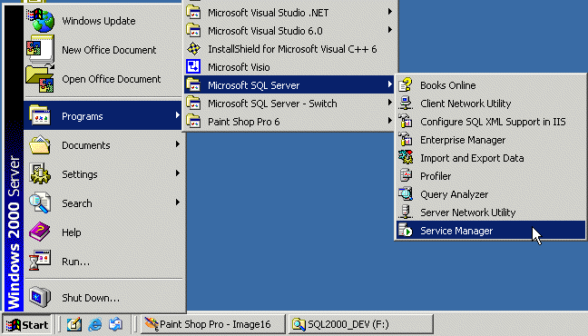
لوحة الإدارة المركزية Enterprise Manager

Slide 23
لوحة الإدارة المركزية Enterprise Manager
نظراً لان اللوحة كائن MMC اختصار لـ Microsoft Management Console فهي تحتوي على قائمتين رئيسيتين ، تربك البعض في بادئ الأمر ، القائمة العليا و مخصصة للتحكم بكائنات MMC و لا علاقة لها بعملية إدارة SQL Server نفسه ، حيث يمكن استخدامها لربط مجموعة برامج معاً و أمور MMC الخاصة ، والتي هي خارجة عن مجالنا .

Slide 24
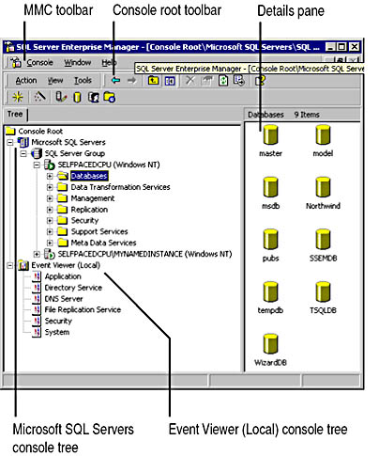
لوحة الإدارة المركزية Enterprise Manager

Slide 25
لوحة الإدارة المركزية Enterprise Manager
أما اللوحة نفسها فتنقسم إلى ثلاثة أجزاء رئيسية ، من الأعلى القائمة الرئيسية ( ثاني قائمة وهي المخصصة ل SQL Server ، من الجهة اليسار شجرة الكائنات و التي تحتوي على كل الكائنات الخاصة بخادم قاعدة البيانات ، ومن الجهة اليمين تعرض تفاصيل و محتويات كل كائن .
كما إن هناك قائمة تظهر لحظة الضغط على أية كائن بالزر الثاني للفأرة ، و تتغير محتويات تلك القائمة بحسب الكائن نفسه ، حيث إنها تعرض أهم العمليات التي يمكن إجرائها على هذا الكائن ، وبهذا تغنينا عن البحث بداخل القوائم المختلفة .
كما إن القائمة الرئيسية تتغير أيضاً حسب الكائن الذي تم اختياره ، فهي تعرض بالطبع أشياء ثابتة لا تتغير ، وفي معظم الأحيان تغطى الأشياء الثابتة كافة الكائنات في الشجرة ، كل ذلك يساعد الكثيرون في استخدام البرنامج و ذلك حتى لا يختلط عليهم الأمر أن تم وضع جميع الأمور في قائمة واحدة مًعا .فمثلا عند الضغط على الكائن Databases ثم على قاعدة البيانات Northwind .

Slide 26
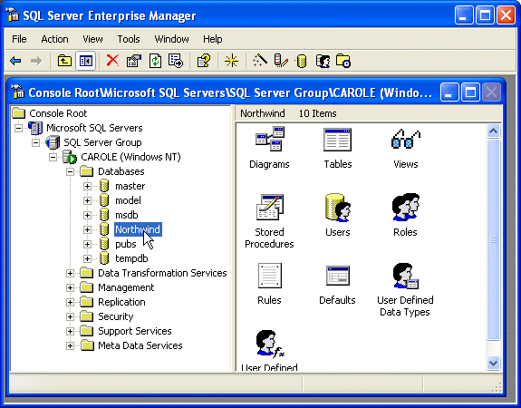
لوحة الإدارة المركزية Enterprise Manager

Slide 27
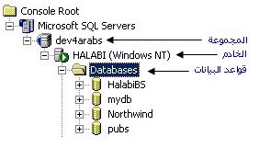
لوحة الإدارة المركزية Enterprise Manager
تنقسم الشجرة إلى مستويات متعددة ، فالمستويات العليا مخصصة لتصنيف الأجهزة المركزية التي نرغب بالتحكم بها في مجموعات مختلفة ، وفي حالتنا هذه هناك جهاز مركزي واحد أو خادم قواعد بيانات واحد و هو جهازنا:

Slide 28
لوحة الإدارة المركزية Enterprise Manager
مباشرة تحت ذلك التقسيم يأتي خادم قاعدة البيانات والذي في معظم الأحيان يحمل اسم الجهاز نفسه ، ويحتوي على الأجزاء الرئيسية التالية :
Databases
Data Transformation Services
Management
Replication
Security
Support Services
Meta Data Services

Slide 29
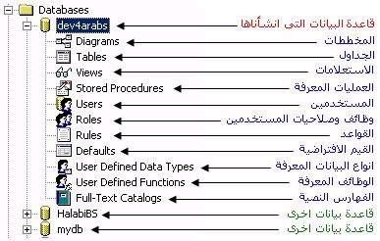
قواعد البيانات (Databases)
و هو القسم الذي يحتوي على جميع قواعد البيانات الخاصة بالجهاز المركزي ، وهي منظمة بصورة سهلة و مرئية.

Slide 30
قواعد البيانات (Databases)
يعتمد SQL Server عن فصل قواعد البيانات عن بعضها البعض و تخزين بيانات كل منها في ملفات منفصلة، ويمكننا أن نعرف مكان الملف بالنقر المزدوج على ملف قاعدة البيانات ، أو بالذهاب إلى خصائصها .
وكما ذكرنا من قبل هناك أيضا أربعة قواعد بيانات رئيسية في النظام وهي مهمة للغاية، و هي master المسئولة عن كل إعدادات النظام، و tempdb التي تقدم مساحة مؤقتة لتنفيذ الاستعلامات ، و model حيث تعتبر القالب الذي يكون منه النظام قواعد البيانات الجديدة ، و msdb حيث يخزن بها أل SQL Server بيانات مواعيد النسخ الاحتياطي .
قواعد البيانات السابقة مهمة للغاية ، حيث إن أية تعديل غير مسئول في قاعدة البيانات master مثلاً قد يدمر جميع قواعد البيانات الأخرى ، ولذلك علينا بالنسخ الاحتياطي لقاعدتي البيانات msdb و master عندما نقوم بعمليات النسخ الاحتياطي لقواعد البيانات الأخرى .

Slide 31
قواعد البيانات (Databases)
و لغة SQL يجب أن تكون قادرة على إدارة الجهاز المركزي بصورة مطلقة و بذلك فالطريقة الوحيدة لإنجاز ذلك هو بناء قاعدتي البيانات master و msdb وهي طريقة ذكية للغاية و مبدئها بسيط للغاية .
تحتوي قواعد البيانات السابقة على جداول متنوعة حيث تحتوي تلك الجداول على كل إعدادات قواعد البيانات الأخرى ، و إعدادات الجهاز المركزي ، و أسماء المستخدمين ، و أسماء الجداول في كل قاعدة بيانات ، و أسماء الكائنات و ما إلى ذلك .
ويراقب الجهاز المركزي قاعدتي البيانات السابقة و محتويات جداولها ، حيث إن قمت مثلا بإنشاء جدول جديد في قاعدة بيانات ما ، فسيقوم النظام بإضافة اسم الجدول الجديد كسجل في الجدول المسئول فى قاعدة بيانات master الذي يحتوي على أسما ء الجداول ، وان حذفت الجدول فسيقوم النظام بحذف اسمه من قاعدةالبيانات . Master

Slide 32
تبادل البيانات عبر النظم المختلفة (Data Transformation Services)
تبادل البيانات المدمج في نظام Microsoft SQL Server 7.0 and 2000 ، حيث انه احد أفضل الإضافات التي تميز هذا النظام عن جميع النظم الأخرى في السوق، صراحة فاجئنني مايكروسوفت كثيرا عندما رأيته ضمن حزمة SQL Server 7. 0 لأول مرة، وهو حقا من الأشياء الرائعة .إمكانياته كبيرة للغاية، وهو يختلف كثيرا عن نظام تناسخ البيانات المدمج في SQL Server أيضا، مع أن البعض قد لا يجد فرقا بين النظامين لأول مرة، ولكن الفرق يصبح واضح للغاية بعد الاستخدام الأول ل .DTS
استخداماته كبيرة للغاية، فهو يستخدم لتحضير البيانات لقواعد البيانات المجسمة ( كممر بين النظامين ) ، كما يستخدم أيضا لنقل البيانات و نسخها بين النظم المختلفة، كما يستخدم للعديد من الأشياء الأخرى، أي ببساطة يمكننا استخدامه مع أية عملية تحتاج إلى نقل بيانات من نقطة إلى أخرى .

Slide 33
الإدارة (Management)
ثالث أجزاء لوحة إدارة نظام SQL Server 2000 هي الجزء المسمى بالإدارة Management ، و يحتوي بدوره على الكائنات المخصصة بإدارة و مراقبة و صيانة خادم قاعدة البيانات المركزية . ففي هذا الجزء نستطيع تتبع اتصالات المستخدمين لخادم قاعدة البيانات، الطلبات التي تنفذ والتي تنتظر دورها للتنفيذ، عمليات النسخ الاحتياطي لقاعدة البيانات، العمليات المجدولة لصيانة قاعدة البيانات، وغيرها من الامور .و تنقسم الإدارة إلى الأقسام التالية:
SQL Server Agent
Backup
Current Activity
Database Maintenance Plan
SQL Server Logs

Slide 34
تناسخ البيانات (Replication)
رابع أجزاء لوحة إدارة خادم قواعد البيانات هي الجزء المسئول عن تناسخ البيانات بين قواعد بيانات نظم Server SQL المختلفة أو حتى مع قواعد بيانات.Oracle
تناسخ البيانات عملية ضرورية جدا في نظم قواعد البيانات الموزعة على مساحات جغرافية كبيرة، وهي تختلف قليلا عن عملية نقل البيانات عن طريق DTS في عدة أمور، حيث إن تناسخ البيانات عملية ابسط ومخصصة لتتم بين قواعد بيانات SQL Server فقط مع استثناء Oracle حيث تم إضافته لتلك العملية ولكن مع ضياع بعض المميزات نتيجة لاختلاف النظامين .

Slide 35
الحماية، صلاحيات و مستخدمين (Security)
خامس أجزاء لوحة إدارة Microsoft SQL Server 2000 هي الأمن و الحماية، وهي مسئولة عن حماية خادم قاعدة البيانات ككل، فكما ذكرت سابقا كل قاعدة بيانات لديها نظام الصلاحيات و المستخدمين الخاص بها، ولكني ذكرت أيضا ًبان المستخدمين بجب أن يتم تعريفهم أولا بداخل خادم قواعد البيانات لأول مرة، وهنا هو المكان المناسب لذلك .
ويمكننا إضافة نوعين من المستخدمين، استيرادهم من نظام Windows ، حيث يقوم Windows بدوره بعملية التحقق منهم ومن كلمات السر الخاصة بهم، وإمكانية إضافتهم في SQL Server مباشرة، حيث يقوم أل SQLبالطبع لكل من الطريقتين السابقتين مميزاته و لكنني أفضل أن تتم عمليات الحماية من Windows و بالمناسبة هذا هو الخيار الافتراضي عندما نقوم بتثبيت النظام لأول مرة .هنا أيضا يمكننا أن نجمع المستخدمين في مجموعات مختلفة لتسهيل عملية إدارتهم، كما يمكن أن نجمع المستخدمين من أجهزة SQL Server أخرى مرتبطة مع جهازنا عبر الشبكة .

Slide 36
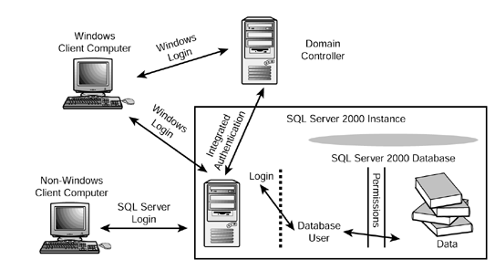
الحماية، صلاحيات و مستخدمين (Security)

Slide 37
خدمات إضافية تدعم النظام (Support Services)
هناك مجموعة من الخدمات الإضافية التي يقدمها نظام SQL Server 2000 و هي بدرها تقدم مميزات إضافية للنظام، و من اشهرها Full Text Search و الذي يفهرس حقول النصوص الكبيرة والتي طبيعيا لا يمكننا أن بحث بداخلها في قواعد البيانات الأخرى .
كما يقدم أيضا SQL Mail و هي خدمة رائعة و مبتكرة للاستفسار من خادم قواعد البيانات، حيث يمكننا إذا سافرنا إلى أية مكان في العالم الاتصال بخادم قواعد البيانات الخاص بنا عن طريق البريد الالكتروني و معاملته مثلما نعامل الأفراد العاديين، بالطبع بتحفظ فهو كلة في نهاية الأمر .
حيث يمكننا أن نرسل له رسالة برد الكتروني نطلب منه بان يزودنا بتقرير ما، أو نستفسر منه عن شيء معين، أو نخبره بتشغيل برنامج داخلي بلغة SQL أو TSQL و ما إلى ذلك، حيث يمكننا القيام بواسطته بالية عملية نرغب القيام بها ، ف Transact SQL يغطي كل طرق الإدارة الخاصة ب .SQL Server
هناك أيضا خدمة أل DTC اختصار ل Distributed Transaction Coordinator و الذي يعطينا إمكانية بناء برامج جزء منها يعمل آجزء من خادم قواعد البيانات نفسه، حتى أكثر من ذلك فباستخدام أل Transaction Server لن يشعر البرنامج بان جزءا منه تعمل بداخل أل SQL Server بل سيشعر بان خادم قواعد البيانات نفسه جزء لا يتجزءا من إضافتنا الجديدة له أو من برنامجنا .

Slide 38
Meta Data Services
و هي الجزء الأخير من الشجرة الرئيسية في لوحة إدارة خادم قواعد بيانات مايكروسوفت وهي مخصصة لعملية نقل البيانات بين Microsoft SQL Server Analysis Services و خادم قواعد البيانات نفسه، حيث إنها توفر ممر لنقل البيانات من النظام الثنائي الأبعاد إلى النظام المتعدد الأبعاد .

Slide 39
إنشاء قواعد البيانات عن طريق Enterprise Manager
انشاء قاعدة البيانات عادة لايأخذ سوى بضع دقائق. وحتى تنشئ قاعدة البيانات، قم بتشغيل برنامج Enterprise Manager والموجود في مجموعة Microsoft SQL Server داخل مجموعة Programs في قائمة Start. الان بعد تشغيل برنامج Enterprise Manager ستجد ان البرنامج مقسوم الى قسمين. ويمكن نشاء قاعدة البيانات عن طريق المعالجات Wizards وايضا بالطريقة التقليدية. لكن كلا الطريقتين متشابهتين بشكل كبير. الان حتى ننشئ قاعدة البيانات بالطريقة التقليدية .
ومن المتطلبات الخاصة بانشاء قاعدة البيانات :
  اسم قاعدة البيانات
  اسم ملف البيانات
  حجم ملف البيانات
  اسم ملف تسجيل العمليات Log File
  حجم ملف تسجيل العمليات Log File Size
إنشاء قاعدة بيانات جديدة عملية في غاية البساطة، اتبع الخطوات التالية :

Slide 40
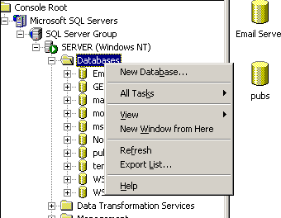
إنشاء قواعد البيانات في SQL Server
استخدم شجرة الكائنات في الجهة اليسار من الشاشة و اذهب إلى الفرع الرئيسي .Database
اضغط على Database بالزر الثاني للفائرة، حيث ستظهر قائمة بها كل العمليات التي يمكن القيام بها
اختار إنشاء قاعدة ببيانات جديدة New Database ، كما في هو واضح فى الشكل التالى:

Slide 41
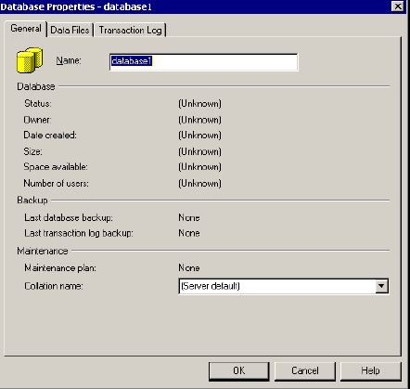
إنشاء قواعد البيانات في SQL Server

Slide 42
إنشاء قواعد البيانات
الاولى General : تحتوى هذه الشاشة على خانتين فقط كالتالي:
  Name : اسم قاعدة البيانات الذي تريده. فقط اكتب الاسم.
  Collation name : لتحديد Code page لقاعدة البيانات. والمقصود هنا تحديد لغة البيانات التي سيتم حفظها. مثلا Arabian اذا اردت حفظ بيانات تحتوى على حروف عربية. ومن المهم جدا تحديد نوعية الحروف حتى يتم حفظها بالشكل الصحيح. والا لن يتم حفظها بالشكل الصحيح.
انتقل إلى الصفحة الثانية، حيث يطلب منك النظام تحديد الاسم و المكان المخصص في القرص الصلب ليخزن به ملف قاعدة البيانات الأساسي، بالطبع يمكنك اختيار ملف أو عدة ملفات لذلك .

Slide 43
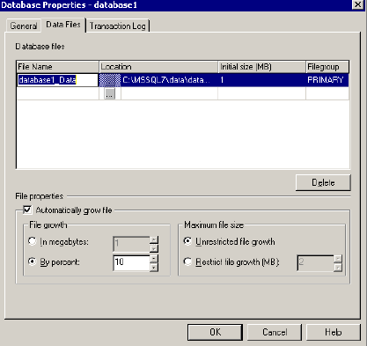
إنشاء قواعد البيانات

Slide 44
إنشاء قواعد البيانات
في هذه الشاشة سنحدد معلومات ملف حفظ البيانات كالتالي:
  File Name : اسم ملف حفظ البيانات. يفضل ان تتركه على القيمة الافتراضة. ويمكنك تغييره كما تشاء.
  Location : مكان ملف حفظ البيانات. يفضل ايضا ان تتركه كما هو. لاحظ انه لايمكنك تغيير مكان ملف البيانات بعد انشاء الملف.
  Initial Size: الحجم الابتدائي لملف البيانات. الحجم الابتدائي يحدد الحجم الاولى لملف البيانات. حيث ان طريقة حفظ البيانات في SQL Server تمكنك من تحديد الحجم الاقصى للملف والحجم الابتدائي وايضا نسبة الزيادة في حالة ان الملف امتلأ. سيتم شرح ذلك بعد قليل.
وفي اسفل الشاشة. تجد اطار باسم File Properties يحدد خواص الملف المختلفة وهي كالتالي:
  Automatically grow File : عند اختيارك لهذا الخيار. سيقوم SQL Server بتكبير ملف حفظ البيانات في حالة امتلاءه.

Slide 45
إنشاء قواعد البيانات
وبالنسبة لمجوعة File Growth :
  In megabytes : هذا الاختيا يخبر SQL Server بان نسبة زيادة ملف البيانات في حالة امتلاؤه تكون ثابتة بمقدار معين من الميجابايتات تحدده بنفسك. وانا شخصيا لا افضل هذا الخيار.
  By percent : على عكس الخيار السابق. الزيادة هنا تكون بنسبة معينة. مثلا 10% . وهذا هو الافضل.
وبالنسبة لمجموعة Maximum file size :
  هذه المجموعة تحدد الحجم الاقصى للملف. وعند وصول الملف الى الحجم الاقصى لن تستطيع ان تضيف اي بيانات الى الملف الا اذا قمت بزيادة حجم الملف يدويا. هذا الخيار لاينصح به الا اذا كانت قاعدة البيانات مثلا للمواقع وتحدد انت حجم قاعدة البيانات لكل عضو. وهذه هي الخيارات المتوفرة:
  Unrestricted file growth : تحدد ان الملف غير محدد الحجم. وهذا هو المفضل.
  Restrict file growth : اذا اخترت هذا الاختيار فانت تحدد حجم الملف الاقصى بعدد معين من الميجابايتات. وعندها لن يتم تجاوز هذا الحجم.
يجب تحديد حجم ملف قاعدة البيانات لحظة الإنشاء ، في معظم الأحيان يحدد ب ميجابايت واحد مع تركه يزداد حسب الحاجة ولكن هناك البعض يفضل تحديد المساحة الأولية لحظة إنشاء قاعدة البيانات .الجزء الأسفل من تلك النافذة مخصص لتحديد الزيادة الطبيعية للملف، حيث يمكننا إعداده ليزداد بنسبة مئوية من الحجم الذي وصل إليه أو بزيادة بمساحة ثابتة ، كما يمكننا منع زيادة حجمه عن مساحة ما نحددها كمساحة قصوى.

Slide 46
Transaction log
انتقل إلى الصفحة الثالثة حيث يطلب منك النظام تحديد الاسم و المكان المخصص في القرص الصلب ليخزن به ملف الحركات لقاعدة البيانات ، بالطبع يمكنك اختيار ملف أو عدة ملفات لذلك ، والباقي في هذه الشاشة كالسابق ولكنه بخصوص ملف الحركات وليس الملف الرئيسي . وهذه الشاشة تعرف بشاشة الشاشة الثالثة Transaction log .
نفس الشاشة السابقة تماماً. ولكننا هنا نتحكم في ملف تسجيل العمليات بدلا من ملف حفظ البيانات. وملف تسجيل العمليات ملف يتم فيه حفظ كل العمليات التي تتم على قاعدة البيانات من طقطق لسلام عليكم.

Slide 47
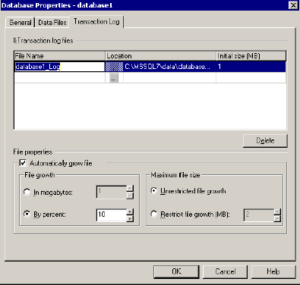
Transaction log

Slide 48
استكشاف قاعدة البيانات
بمجرد إنشائك لقاعدة البيانات الجديدة ستجد بأنها تتكون من إحدى عشر جزء كل منهم يحتوي على الكائنات الخاصة به.

Slide 49
انشاء الجداول
الجداول هي المكان الذي تخزن به البيانات، و هي نوعين جداول النظام و جداول المستخدم، إن قمت بالضغط على قاعدة البيانات الجديدة، ستجد بأنها تحتوي على عدة جداول جاهزة، و هي جداول النظام، و يفضل أن لا تحاول استخدامها في المرحلة الأولي حيث إننا سنتطرق إلى طريق الاستفادة منها لاحقا .
وقاعدة بيانات SQL Server يمكن ان تحتوى على عدد كبير جدا من الجدوال يصل الى اكثر من 2 مليار جدول في القاعدة الواحدة.
كما إن لكل جدول:
  اسم خاص به
  واسم الشخص الذي خلقه، حتى انه يمكننا بناء جدولين بنفس الاسم شرط أن يكون صنعوا من شخصين مختلفين .
  مجموعة من الحقول ولكل حقل يجب ان نحدد نوع البيانات التى سوف تخزن فى هذا الحقل.
  مجموعة من القيود التى تستخدم لتقييد قيم وانواع البيانات المدخلة الى الحقول

Slide 50
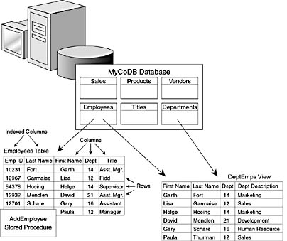
انشاء الجداول

Slide 51
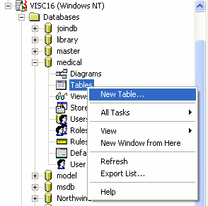
انشاء الجداول
ولانشاء الجداول قم بالضغط على كائن Tables التابع لقاعدة البيانات المطلوب انشاء الجدول فيها كما هو مبين في الشجرة بالزر الايمن للفأرة ثم اختار New Table .

Slide 52
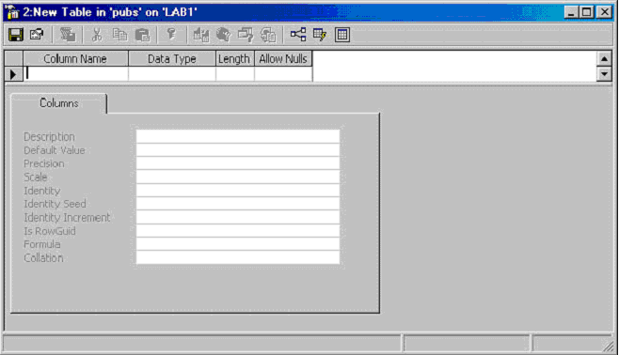
انشاء الجداول
ستظهر شاشة تعريف الحقول و هى مقسومة الى قسمين علوي وسفلي:
الجزء الأعلى
الجزء السفلى

Slide 53
انشاء الجداول
وكل حقل من الحقول يوصف بالأتى:
  Column name : اسم الحقل او العامود.
  Data Type : نوع بيانات الحقل، مثلا نصي او رقمي أو تاريخ. ساسرد جدولا يبين كل انواع البيانات في الاسطر التالية.
  Length : طول الحقل. مثلا اذا حددت انه حقل نصي. يمكنك تحديد طوله مثلا 50 حرف.
  Allow Nulls : اذا اخترت هذا الخيار، فان الحقل هذا سيقبل ان يكون Null اي يقبل القيم الفارغة التي لاتحتوى على اي شئ.

Slide 54
انشاء الجداول
ولكل حقل من الحقول مجموعة من الخصائص والتى يتم وتحديدها عن طريق القسم السفلي من الشاشة عندما يكون الحقل نشطا في القسم الاعلى، فتظهر خصائصه كالتالي:
  Description : هذه الخاصية تمكنك من كتابة وصف للحقل. تفيدك هذه الخاصية لتتذكر فائدة الحقل او لوضع ملاحظاتك حول الحقل وهي اختيارية.
  Default Value : القيمة الافتراضية. وهذا يعني انك لو اضفت صف جديد لقاعدة البيانات ولم تحدد قيمة الحقل سيتم وضع هذه القيمة تلقائيا.
  Precision : هذه الخاصية لا يتم تحريرها الا في القيم الرقمية فقط. وهي تحدد عدد الخانات الاقصى للرقم. مثلا 544125 يتكون من ستة خانات. تفيدك هذه الخاصية مثلا اذا اردت تحديد عدد خانات الحقل لكي لايتجاوز 7 خانات في حالة ان الحقل يحتوى على رقم هاتف مثلا.
  Scale : وايضا لايتم تحريره الا في الحقول الرقمية فقط. وهو يحدد عدد الخانات بعد الفاصلة العشرية. مثلا 55.222 ثلاث خانات. واذا اسند رقم يحتوى على خانات اكثر، سيتم قص الخانات الزائدة.
  Identity : هذا الخيار يحدد ان هذا الحقل موحد ويتم توليده آليا وله فائدة عظيمة فى توليد الأرقام المتسلسلة التى لا تكرر.

Slide 55
انشاء الجداول
  Seed : لايتم تفعيل هذه الخاصية الا اذا كان الحقل حقل موحد Identity. وهذه الخاصية تبين الرقم الاولى لبدأ العد. مثلا اذا حددت الرقم 100 . سيبدأ العد عند الرقم 100 .
  Identity Increment : اذا كان الحقل حقل موحد Identity . هذه الخاصية تحدد مقدار الزيادة عن اضافة كل صف جديد. فمثلا اذا كان 4، ستم زيادة 4 في كل صف جديد. فاذا كان اول صف 1 ، الصف الذي بعده سيكون 5، والذي بعده سيكون 9 ... وهكذا.
  Is RowGUID : هذه الخاصية تحدد ما اذا كان هذا الحقل من نوع "الرقم العالمي الموحد". وهذا النوع من الحقل لايتم اسناد البيانات اليه يدويا. حيث ان SQL Server سيقوم في كل مرة بانتاج رقم موحد جديد. والرقم الموحد هذا يتكون من 32 خانة تتكون من اقام وحروف. مثلا {B31C08E5-2A56-11D4-B09E-CFB9E165D54C} . وهذا الرقم لايمكن ان يتكرر في العالم كله.
  formula : هذه الخاصية تمكنك من تحديد طريقة معينة لاسناد القيم الى الحقل. مثلا اذا كان الحقل رقمي يمكنك تحديد ان العدد المدخل لابد ان يكون اكبر من 100 واصغر من 10000 وهكذا.
  Collation : هذه الخاصية تحدد الـمحارف Code Page الذي تريد استخدامها في هذا الحقل. القيمة الافتراضية هي Database default والمقصود هنا ان المحارف المستخدمه هي نفسها المحارف التي تم تحديدها وقت انشاء قاعدة البيانات. يمكنك تحديد المحارف التي تريدها.

Slide 56
انشاء الجداول
حتى تحدد ما اذا كان الحقل هو الحقل الرئيسي Primary Key يمكنك تحديده بواسطة الضغط على ايقونة Primary Key والموجودة في الشريط العلوي. والحقل الرئيسي هو الحقل يتم الترتيب على اساسه. وايضا يتم اعتماد العلاقات بين الجداول عليه.
الان بعد الانتهاء من كتابة الحقول اللازمة وتحديد خصائصها اضغط على ايقونة الحفظ او اضغط Ctrl + F4 . سيسألك اذا اردت الحفظ ام لا. اضغط نعم. وبذلك يكون الجدول جاهز للاستخدام وستجده موجود في قائمة الجداول التابعة للقاعدة. هنالك جداول كثيرة لم تقم بعملها، هذه الجداول هي جداول النظام والتى تحدد بكلمة System وجداول المستخدمين تحدد بكلمة User .

Slide 57
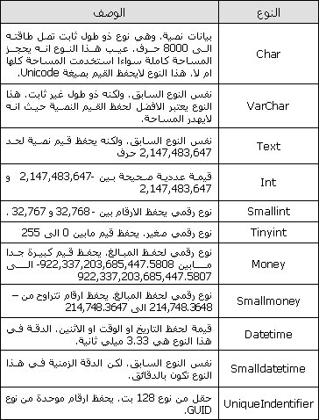

Slide 58
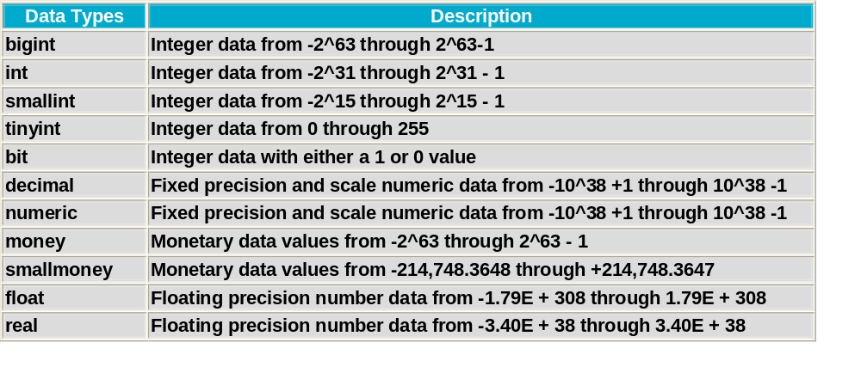
انشاء الجداول
لقد ذكرت سابقا ان كل حقل في الجدول يكون ذو نوع معين. مثلا حقل نصي او رقمي او تاريخ. انواع البيانات التي يدعمها SQL Server كثيرة وتغطي كافة الاحتمالات والاحتياجات وهي موضحة في الشكل التالي:
البيانات العددية (الصحيحة أو الحقيقية):

Slide 59
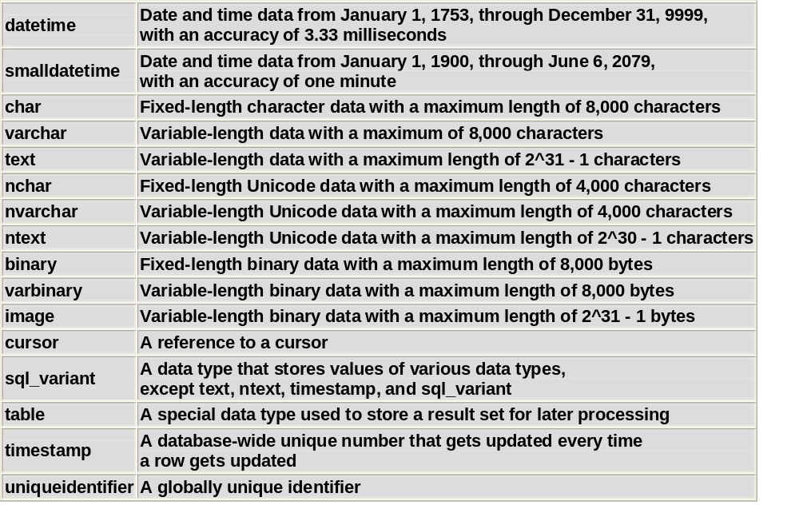
انشاء الجداول

Slide 60
انشاء الجداول
عرض واضافة وحذف بيانات الجدول:
يتم عرض واضافة وحذف البيانات المخزنة في الجدول عن طريق Enterprise Manager.
  ولعمل ذلك قم بالضغط على اسم قاعدة البيانات في الشجرة التي في اليسار. ثم وسعها ، ثم اضغط على Tables فتظهر كل الجداول في الجزء الايمن من البرنامج. اضغط على اسم الجدول بزر الفارة الايمن ثم اختر Open Table ثم Return all rows. ستظهر لك شاشة يمكنك من خلالها حذف و اضافة وتعديل البيانات في الجدول.

Slide 61
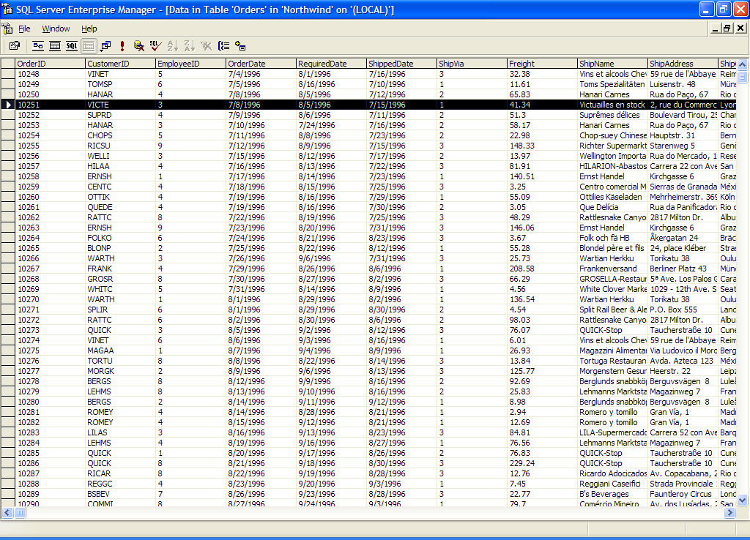
انشاء الجداول

Slide 62
انشاء الجداول
يمكن تعديل خصائص الحقول بعد انشاء الجدول أو اضافة حقول أو حذف حقول من الجدول. يمكنك ذلك عن طريق الضغط على اسم الجدول بزر الفارة الايمن ثم اختيار Design Table. ستظهر شاشة مشابهه لشاشة انشاء الجدوال ومن خلالها يمكنك تعديل خصائص الحقول كما تريد أو اضافة حقول جديدة او حذفها.

Slide 63
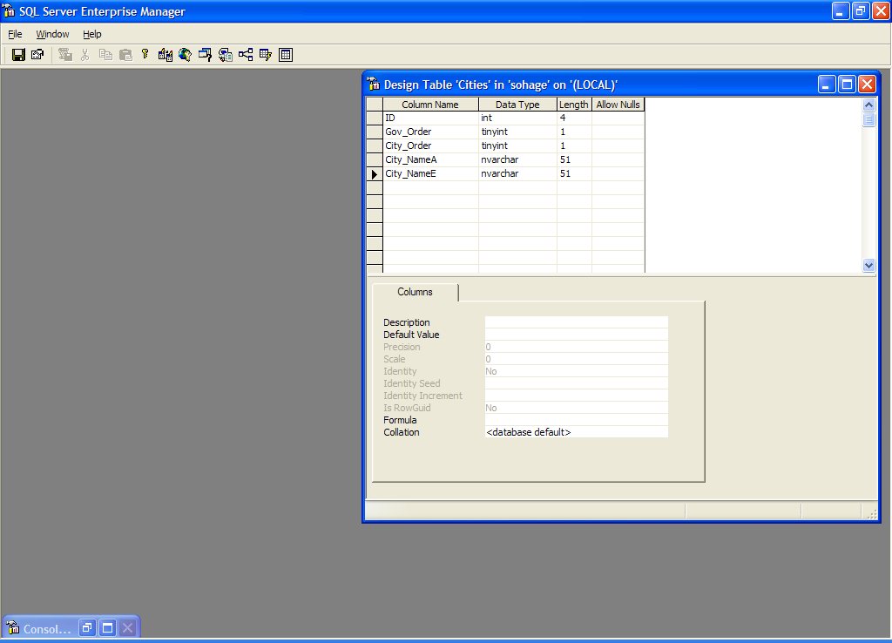
انشاء الجداول
اسماء الحقول
خصائص الحقول

Slide 64
انشاء الفهارس Indexes
الفهرس يساعدك على ترتيب الجدول بالشكل الذي تريده حتى يكون الوصول الى البيانات اسهل وبسرعة البرق، تماما مثل فهرس دليل الهاتف، حيث ان الاسماء تكون مرتبة بناءا على الاسم الاول او اسم العائلة، فيكون الوصول الى الاسم اسهل. نفس الشئ يمكن تطبيقه على الجدوال، حيث يمكنك انشاء فهرس للجدول يقوم بترتيب المدخلات بناءا على حقل معين، كما يمكنك في SQL Server ان تنشئ عدة فهارس للجدول الواحد، مثلا يمكنك ان تنشئ فهرسين لجدول ارقام الهواتف، فهرس لاسم العائلة وفهرس للاسم الاول وبذلك تتمكن من البحث في الحقلين بسرعة الضوء. قبل ان اتحدث عن كيفية انشاء الفهارس لابد ان اذكر ان هنالك نوعين من الفهارس في SQL Server وهما كالاتي:

Slide 65
Clustered
هذا النوع من الفهارس يرتب الجدول كله بطريقة معينة اعتمادا على حقل معين، وبذلك يكون البحث بناءا على هذا الحقل سريع جدا، ولو لم يكن هنالك فهرس. سيكون البحث عشوائي وبدون ترتيب وبذلك سيكون بطئ جدا خصوصا في الجداول الكبيرة التي تحتوى على عدد كبير من الصفوف. مثلا لنفترض ان الجدول لحفظ الاصناف ولكل صنف رقم، وتنشئ فهرس يعتمد على رقم الصنف، عندها ستم ترتيب الجدول كله بناءا على رقم الصنف. وبذلك يمكنك البحث عن طريق رقم الصنف بسهولة شديدة وبسرعة خيالية. وبالطبع، الجدول لايمكن ان يحتوى على اكثر من فهرس واحد من نوع Clustered.

Slide 66
Non-Clustered
وهذا النوع من الفهارس يختلف كثيرا عن السابق، حيث انه يقوم بعمل جدول مخفي يحفظ فيه مؤشرات المواقع، مثلا لنفترض انك انشت فهرس من هذا النوع لحقل اسم الصنف، فانه سيقوم بحفظ كل اسماء الاصناف مع مؤشرات مواقعها في جدول مخفي، وعند طلب البحث بناءا على اسم الصنف، فانه يبحث في الجدول المخفي عن مؤشر الصف الحقيقي، ثم يعطيك النتيجة بسرعة البرق. يمكنك انشاء عدة فهارس من هذا النوع للجدول الواحد. لكن لاحظ ان كثرة الفهارس من هذا النوع قد يبطئ عمل الجدول بسبب ان الجدول في كل عملية اضافة سيضطر الى تعديل الجداول المخفية في كل مرة. والشكل التالى يوضح كيفية الوصول الى البيانات عندم ننفذ جملة الأستعلام التالية:

Slide 67
اشاء الفهارس
بالنسبة للفهارس، يمكنك استخدام كلا النوعين في الجدول الواحد بدون اية مشاكل. كما يمكنك انشاء فهرس لحقلين في نفس الوقت وبذلك تضرب عصفورين بحجر.
ولانشاء الفهارس، يمكنك ذلك عن طريق الدخول الى شاشة تصميم الجدول Design Table او عن طريق المعالجات Wizards. وساذكر طريقة المعالجات:
بعد تشغيل الـ EM اضغط على ايقونة المعالجات أو من القائمة Tools اختار Wizardsوسوف تعرض عليك الشاشة رقم (1) - شاشة اختيار المعالج التى تضم اسماء المعالجات المتوفرة – ومن تحت بند Databases اختارCreate Index wizard.

Slide 68
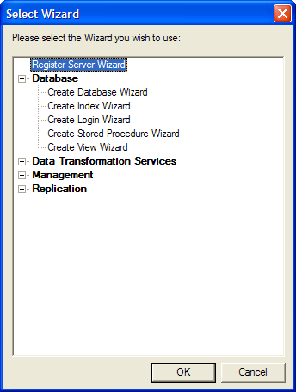
شاشة اختيار المعالج

Slide 69
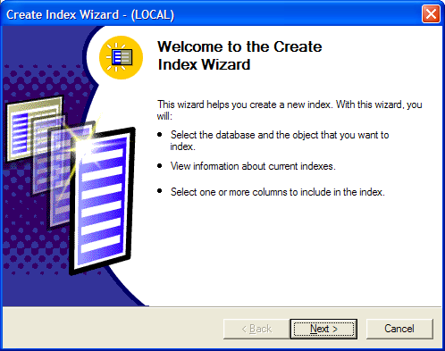
الشاشة الترحيبية

Slide 70
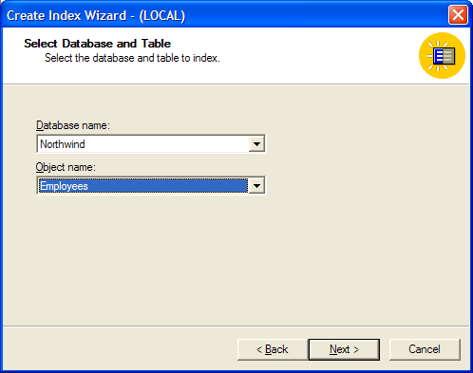
شاشة اختيار قاعدة البيانات، والجدول

Slide 71
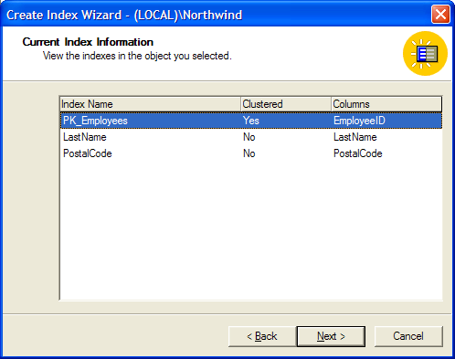
الفهارس الموجودة حاليا

Slide 72
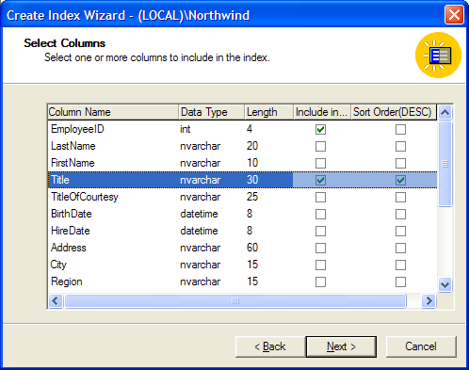
شاشة اختيار الحقول التي تريد الفهرسة طبقا لها

Slide 73
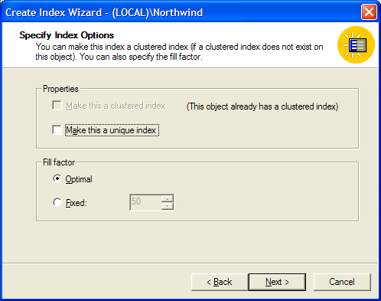
شاشة اختيار نوعية الفهرس

Slide 74
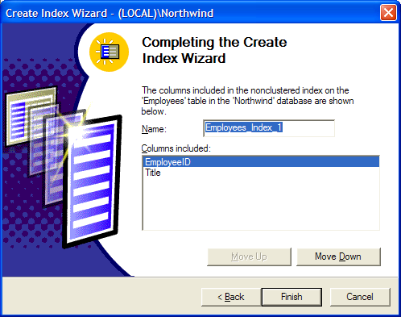
شاشة كتابة اسم الفهرس، والنهاية Finish

Slide 75
انشاء الاستعلامات(المناظر) Views
المنظر ما هو إلا جملة استعلام –SELECT- لكنها تخزن بجدول منطقي لا وجود له إنما يستمد معلوماته من الجدول أو الجداول المستعلم منها وبالتالي يحدث نفسه تلقائياً كل ما تجددت بيانات الجداول التي يعتمد عليها. في كثير من الأحيان نحتاج لاستعلامات معقدة وكثيرة الاستعمال في هذه القاعدة البيانية وهذا أمر مزعج للغاية بأن تكتب هذا الاستعلام تكراراً وأيضاً بأن يصححه كلما نفذته مرة لكن إذا استعملت المناظر فستوفر عليك كتابة جملة طويلة .
لنفرض انه لديك في Database جدول ويحوي حقول (Fields) وفيها معلومات عن الأعضاء مثل (Code, M_Name, Member_No, Address, Birth_Day, Email, Phone_No, Member_Rank . سؤالي: كيف ممكن ان أخفي بعض الـ (Fileds) مثل (Phone_No, Email, Address) عن أعين باقي الأعضاء. الجواب: بعمل View أى ان المنظر جزء من جدول طبقا لوجهة نظر معينة.
وبشكل عام المنظر View او كما يعرف في Access بـ Query يفيدك في اختصار الوقت في طلب الاستعلامات فهي تنفذ جهة الخادم وترسل النتائج الى العميل اي انها تشبه الاجراءات المعرفة في طريقة عملها ماعدا انها مخصصة للاستعلام فقط

Slide 76
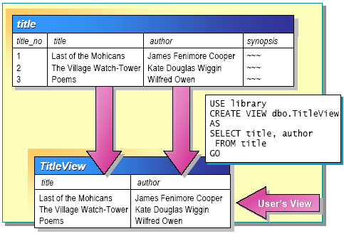
انشاء الاستعلامات(المناظر) Views

Slide 77
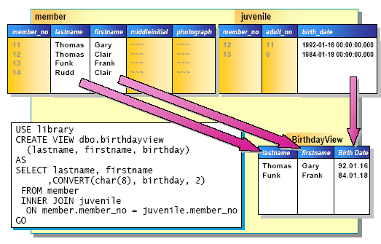
انشاء الاستعلامات(المناظر) Views

Slide 78
انشاء الاستعلامات(المناظر) Views
الغرض الأساسي من الـ View هو زيادة نسبة الآمان للبيانات فأنت بهذه الخاصية تستطيع إخفاء البيانات الهامه. أيضاً من فوائدها تقليل زمن الإسترجاع للبيانات, فانت تسترجع جزء منها لذلك سيكون الإسترجاع أسرع. معظم الأمور التي يتيح لك الجدول عملها تستطيع أيضاً عملها مع الـ View مثل (Update, Delete, Drop, Alter, Where)
أسوء ما في المناظر أنه شبه مستحيلة التعديل فهذا أمر طبيعي كونها نتيجة استعلام و يوجد عدد لا بأس منه من القيود إذا كنت تريد تنفيذ إحدى تعليمات INSERT ,UPDATE,DELETE :
عدم احتواء الاستعلام على GROUP BY .
أن يكون الاستعلام معتمد عل جدول واحد.
أن يكون استعلام واحد أي لا يحوي UNION
عدم احتواء الاستعلام على DESTINCT .
يجب أن يحوي الجدول المستعلم منه مفتاحاً أساسي.
إذا كان المنظر مبني على منظر آخر فيجب توفر الشروط الواردة أعلاه في المنظر الأصلي. عموماً لا يفضل استخدام المنظر للتعديل فلا فائدة مرجاة منه فقط زيادة تعقيد.

Slide 79
انشاء الاستعلامات(المناظر) Views
الاستعلام View أوالمنظر او كما يعرف في Access بـ Query يفيدك في اختصار الوقت في طلب الاستعلامات فهي تنفذ جهة الخادم وترسل النتائج الى العميل اي انها تشبه الاجراءات المعرفة في طريقة عملها ماعدا انها مخصصة للاستعلام فقط. سوف نستخدم المعالجات Wizardsفى انشاء المنظر الذى تمثله جملة الأستعلام التالية:
USE Northwind
GO
CREATE VIEW Orders_VIEW
AS
SELECT OrderID, CustomerID, EmployeeID
FROM Orders
where shipcountry='USA'
بعد تشغيل الـ EM ومن القائمة Tools اختار Wizards وسوف تعرض عليك شاشة تضم اسماء المعالجات التى يمكن استخدامها اختار منها Database ثم اختار من هذه الشاشة Create View Wizard وسوف تعرض عليك الشاشة رقم (2).

Slide 80
شاشة اختيار المعالجات

Slide 81
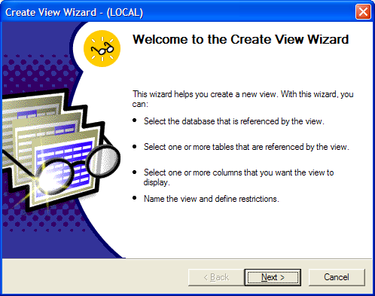
شاشة ترحيب

Slide 82
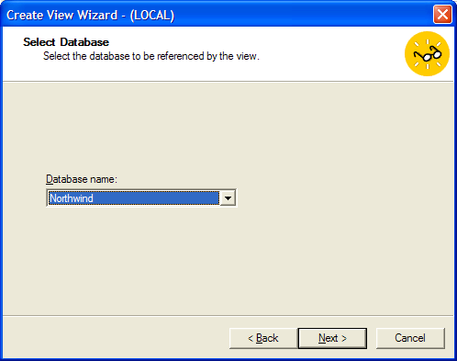
اختيار قاعدة البيانات

Slide 83
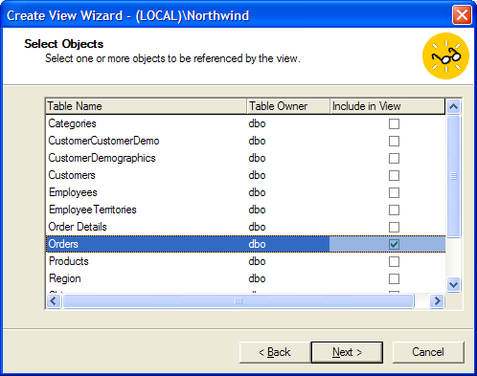
اختيار الجدول

Slide 84
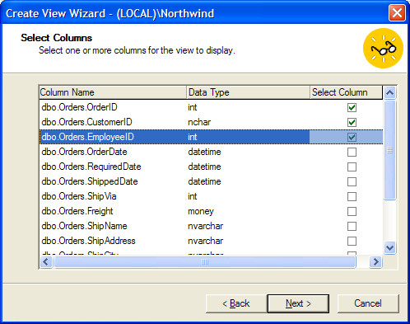
اختيار الحقول التى سوف تعرض

Slide 85
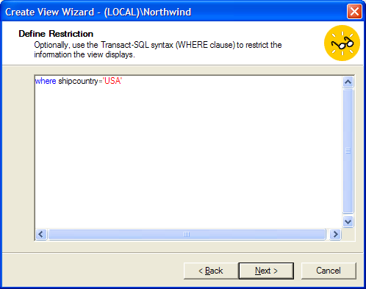
اضافة الشروط

Slide 86
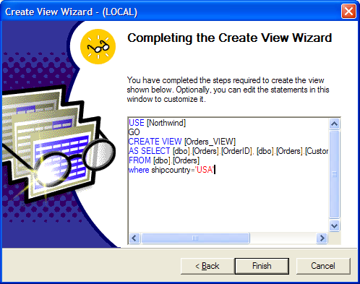
الشاشة النهائية

Slide 87
عرض محتويات المنظر واضافة / تعديل / حذف البيانات
يمكنك اضافة البيانات في المنظر عن طريق Enterprise Manager. ولعمل ذلك قم بالضغط على اسم قاعدة البيانات في الشجرة التي في اليسار. ثم وسعها ، ثم اضغط على views فتظهر كل المناظر في الجزء الايمن من البرنامج. اضغط على اسم المنظر بزر الفارة الايمن ثم اختر Open View ثم Return all rows.

Slide 88
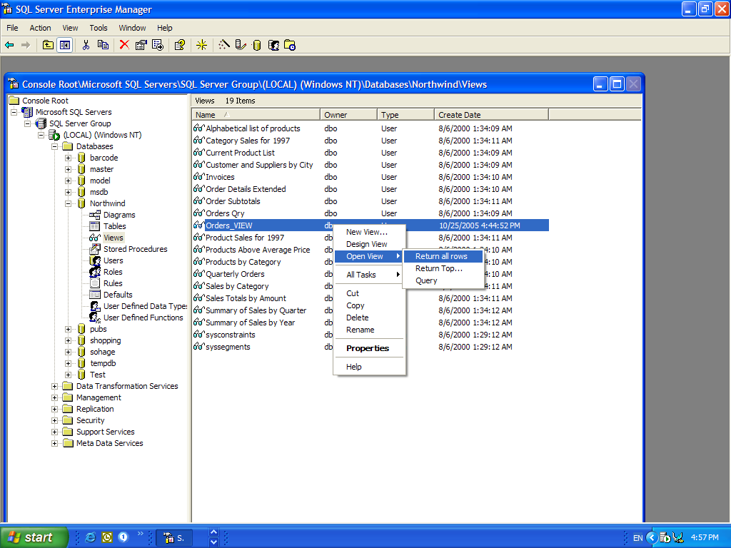
اختيار الأمر

Slide 89
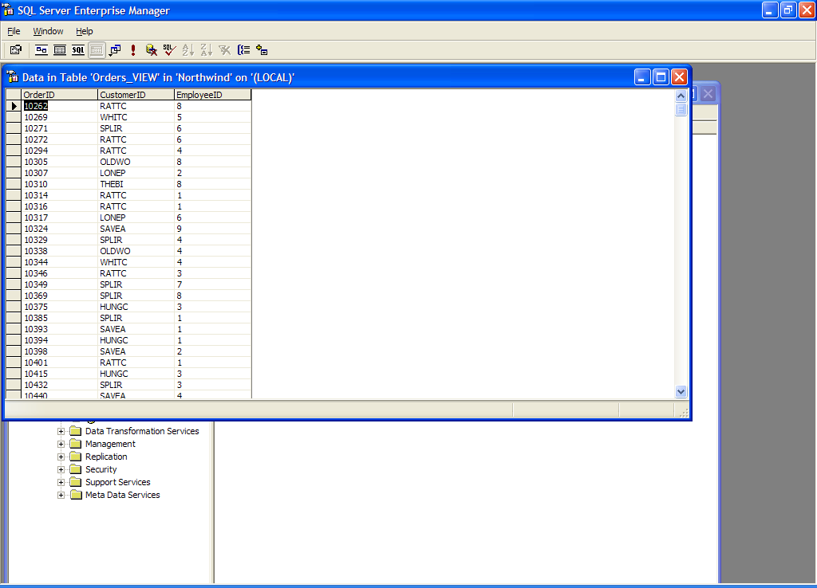
النتيجة

Slide 90
لتعديل خصائص الحقول داخل الجدول بعد انشاءه
يمكنك ذلك عن طريق الضغط على اسم المنظر بزر الفارة الايمن ثم اختيار Design View. ستظهر الشاشة رقم (10) وهى مشابهه لشاشة انشاء الجدوال يمكنك تعديل خصائص الحقول كما تريد أو / و اضافة حقول جديدة او حذفها.

Slide 91
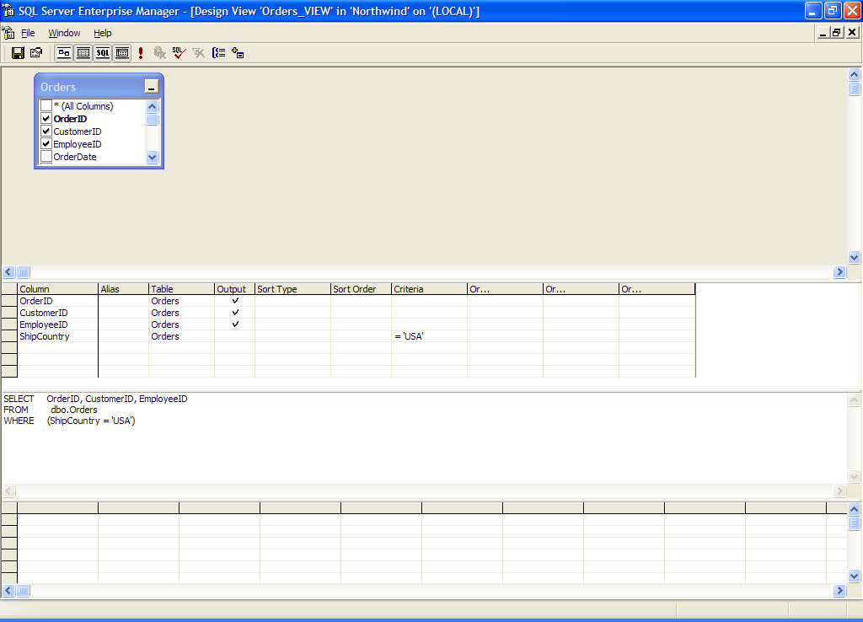
تعديل الخصائص

Slide 92
تصاريح المستخدمين
في SQL Server، لايستطيع كل من هب ودب ان يدخل الى قاعدة البيانات وياخذ مايريد او يعدل مايريد ثم يخرج سلام سلام ! النظام يختلف تماما عن Access. ففي SQL Server يجب ان تضيف المستخدمين اولا، ثم تعطي الصلاحيات لكل مستخدم. مثلا تستطيع ان تعمل مستخدم له كامل الصلاحيات في التحكم بالجدول، وفي نفس الوقت تستطيع ان تنشئ مستخدم ليس له الا صلاحيات محددة مثلا يستطيع ان يقرا البيانات فقط دون صلاحيات التعديل. وهذه نقطة قوة تحسب لصالح SQL Server.
بالنسبة لانشاء المستخدمين واعطاء الصلاحيات لهم في SQL Server يتكون من خطوتين، الخطوة الأولى انشاء المستخدمين على مستوى نظام SQL Server وقاعدة البينات، والخطوة الثانية اعطاء الصلاحيات للمستخدمين على مستوى الجداول. وحتى تتمكن من الدخول الى قاعدة البيانات وجداولها عن طريق برنامجك لابد ان يتوفر اسم المستخدم وكلمة السر.

Slide 93
الخطوة الأولى – انشاء المستخدمين لنظام SQL Server وقاعدة البيانات:
في شريط الادوات الموجود في اعلى الـ Enterprise Manager . اضغط على ايقونة New Login ستظهر شاشة ادخال بيانات المستخدم الجديد
الشاشة رقم (1) تحتوى على ثلاثة اقسام (ثلاثة تبويبات):
التبويب الاول General :
  Name : اسم المستخدم. وهو نفسه اسم الدخول الذي سيستخدمه للدخول الى القاعدة. اذا اردت استخدام نفس مستخدمي Windows للتعامل مع قاعدة البيانات يمكنك ذلك بالضغط على الزر "..." امام هذا الحقل لتفتح شاشة – الشاشة رقم (2) صغيرة يمكنك من خلالها اختيار احد مستخدمي Windows للتعامل معه في نظام Windows.
  Windows Authentication : اذا اخترت هذا الخيار، سيتم التعامل مع المستخدمين بناءا على صلاحيات ومستخدمي Windows المسجلين في نظامك. بمعنى اخر سيتم استخدام مستخدمي نظام Windows للدخول الى قاعدة البيانات بنفس كلمات السر المعينة لهم للدخول الى نظام windows.
  SQL Server Authentication : هذا الخيار يحدد ان المستخدم له كلمه سر خاصه به من نظام SQL Server ولاتعتمد على مستخدمي نظام Windows. يفضل ان تختار هذا الاختيار. و اذا اخترت الخيار قم بإدخال الأتى:
  Password : كلمة السر التي تريدها الخاصة بالمستخدم الذي تنشئه.
  Database : لتحديد قاعدة البيانات الافتراضية للمستخدم.
  Language : لتحديد لغة المستخدم.

Slide 94
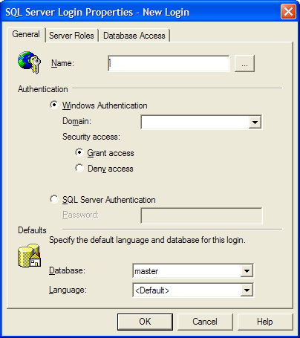
اختيار احد مستخدمي Windows

Slide 95
القسم الثاني Server Role
في التبويب الثانى - الشاشة رقم (3)- اذا كنت تنشئ مستخدم خاص، يمكنك اختيار وظيفة المستخدم، مثلا اذا كان مشرف على النظام، قم باختيار System Administrator. وهكذا... اما اذا كان المستخدم عادي للدخول الى قاعدة البيانات والقراءة والتعديل، يفضل عدم اختيار اي خانة.

Slide 96
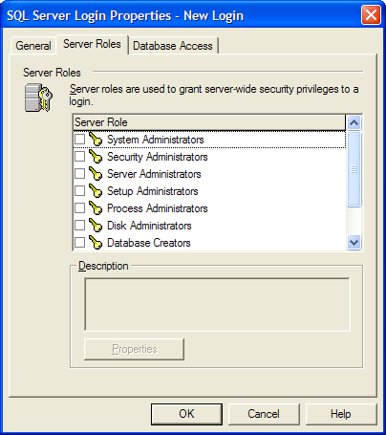
القسم الثاني Server Role

Slide 97
التبويب الثالث Database Access
في التبويب الثالث – الشاشة رقم 4- سيعرض لك قواعد البيانات الموجودة في النظام، قم باختيار قاعدة او قواعد البيانات التي تريد ان تصرح المستخدم للدخول اليها.
واخيرا، اضغط على زر OK . وسيطلب منك اعادة ادخال كلمة السر للتأكد. قم بادخالها واضغط OK. وبهذا تكون انشئت حساب للمستخدم على مستوى النظام.

Slide 98
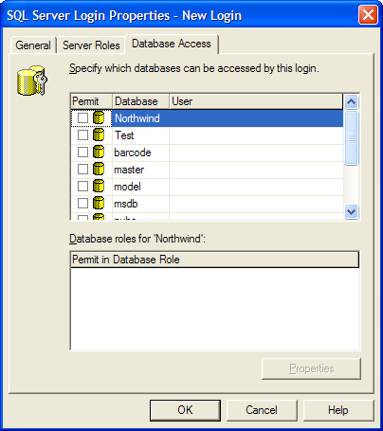
التبويب الثالث Database Access

Slide 99
التبويب الثالث Database Access
كما ذكرت، لابد ان تنشئ اولا حساب للمستخدم على مستوى النظام والقاعدة، ثم تعطي هذا المستخدم الصلاحيات للدخول الى الجداول المختلفة. ولكي تعطي المستخدم الصلاحية للدخول الى الجدوال قم بالضغط بزر الفارة الايمن على اسم الجدول ثم اضغط Properties.
ستظهر شاشة التالية - خصائص الجدول، الان اضغط على زر Permissions عندها ستظهر شاشة صلاحيات المستخدمين.
  ستجد في الجزء السفلي من الشاشة جدول يحتوى على اسم المستخدم الذي اضفته في الخطوة السابقة بالاضافة الى مستخدم اخر وهو public . المقصود بـ public هو كل المستخدمين الاخرين الذين يحاولون الدخول الى الجدول او الذي يدخلون الى الجدول بدون اسم. وستجد امام كل مستخدم عدة خانات، سنأخذ اول اربع خانات SELECT و INSERT و UPDATE و DELETE وشرحها كالاتي:

Slide 100
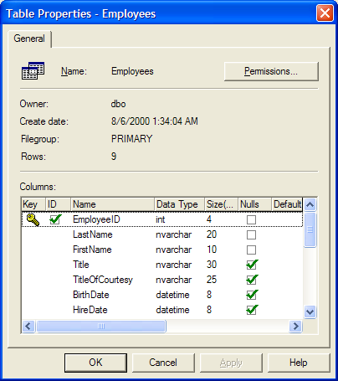
الخطوة الثانية – ضمان الصلاحيات على مستوى الجداول:

Slide 101
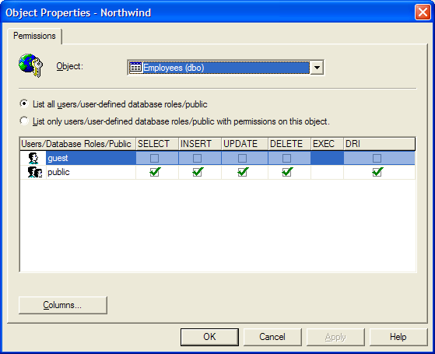
التبويب الثالث Database Access

Slide 102
SELECT : اذا اخترت هذا الخيار وظهرت علامة "صح"، هذا يعني ان المستخدم له صلاحيات القراءة من هذا الجدول. اما اذا ظهرة علامة "خطا" فهذا المستخدم لا يحق له القراءة.
INSERT : نفس السابق. ولكن المقصود هنا صلاحيات الاضافة الى قاعدة البيانات.
UPDATE : للسماح للمستخدم بالتعديل على جدول.
DELETE : للسماح للمستخدم بالحذف من الجدول.
ويمكن تحديد صلاحيات على مستوى الحقول وذلك عن طريق اخيار من الشاشة السابقة وسوف تظهر شاشة تحديد صلاحيات الحقول .

Slide 103

صلاحيات الحقول

Slide 104
انشاء الاجراءات المعرفة Stored Procedures
procedure أو الإجراءات المخزنة هي مجموعة جمل مكتوبة بلغة TSQL تقوم بتفيذ عمليات متكررة على قاعدة البيانات ، وتتمثل أهميتها في أن تنفيذ العمليات المتضمنة فيها أسرع ، لأنها compiled ، وتقلل من استغلال الشبكة ، لأنها ترسل الparameters فقط ، ويتم تنفيذ العمليات في السيرفر ، وترجع النتائج النهائية فقط ، بدلا من إرجاع نتيجة كل عملية بحث لكل مستخدم للسيرفر، إضافة لذلك تدعم مبدأ إعادة استخدام البرمجيات Software Reusability.
أما الTrigger أو القادح ، فهو إجراء مكتوب بلغة TSQL أيضا ينفذ عند إجراء أي تحديث على قاعدة البيانات ، خصوصا لضمان التكاملية المرجعية ، والتكاملية الواقعية، فهو ليس كالstored procedure ينادى في أي مكان وفي أي وقت ، الtrigger ينادى فقط عند التعديل أو الحذف أو الإضافة لحقل معين.
لانشاء الاجراءات المعرفة، تحتاج الى تنفيذ الامر Create Procedure مع تمرير اسم الاجراء المعرف ومحتواه. والاجراءات المعرفة هي اجراءات تحفظ في قاعدة البيانات ثم يمكنك طلبها لاحقا وهي تنفذ في جهة الخادم وبذلك تختصر الوقت. فى هذا الجزء سوف نستخدم Enterprise Manager فى انشاء اجراء معرف .

Slide 105
انشاء الاجراءات المعرفة
استخدم شجرة الكائنات في الجهة اليسار من الشاشة و اذهب إلى الفرع الرئيسي .Databaseثم اضغط على Database بالزرالأيمن للفائرة ثم اضغط على قاعدة البيانات المطلوبة ولتكن Pubs، وسوف ستظهر قائمة بكائنات قاعدة البيانات. أضغط بزر الماوس الأيمن على الخيار Stored Procedures سوف تظهر له قائمة بها كل الأوامر التى الخاصة بالأجراءات مثل اعدة التسمية Rename والحذف Delete وانسخ وخلافه. اضغط على الخيـــــــــــار New stored Procedure وسوف تعرض عليك شاشة تعريف الأجراءات. اكتب فيها جملة انشاء الأجراء التالية:
CREATE PROCEDURE reptq1
AS
select pub_id, title_id, price, pubdate from titles
where price is NOT NULL
order by pub_id
COMPUTE avg(price) BY pub_id
COMPUTE avg(price(
Go

Slide 106
انشاء الاجراءات المعرفة
فى شاشة تعريف الأجراءات يمكنك الضغط على الزر check Syntax لإختبار صحة جمل الأجراء وبعد التأكد من صحته اضغط على الزر OK لتخزين الأجراء.
الان اضغط على زر Permissions عندها ستظهر شاشة صلاحيات المستخدمين.

Slide 107

شاشة تعريف الأجراءات

Slide 108
شاشة صلاحيات المستخدمين
ستجد في الشاشة جدول يحتوى اسماء المستخدمين المسجلين فى قاعدة البيانات Pubs . وستجد امام كل مستخدم عدة خانات، سنأخذ منها Exec واذا اخترت هذا الخيار وظهرت علامة "صح"، هذا يعني ان المستخدم له صلاحيات تنفيذ الأجراء.
للتعديل فى الأجراء حدد الأجراء ثم اختار properties وسوف تظهر لك شاشة تعريف الأجراءات قم بالتعديل - الذى ترغب فيه ثم اضغط على الزر Ok.

Slide 109

شاشة صلاحيات المستخدمين

